Slide 1
RÉCOLTE D’AILES 2016 / 2017

Slide 2
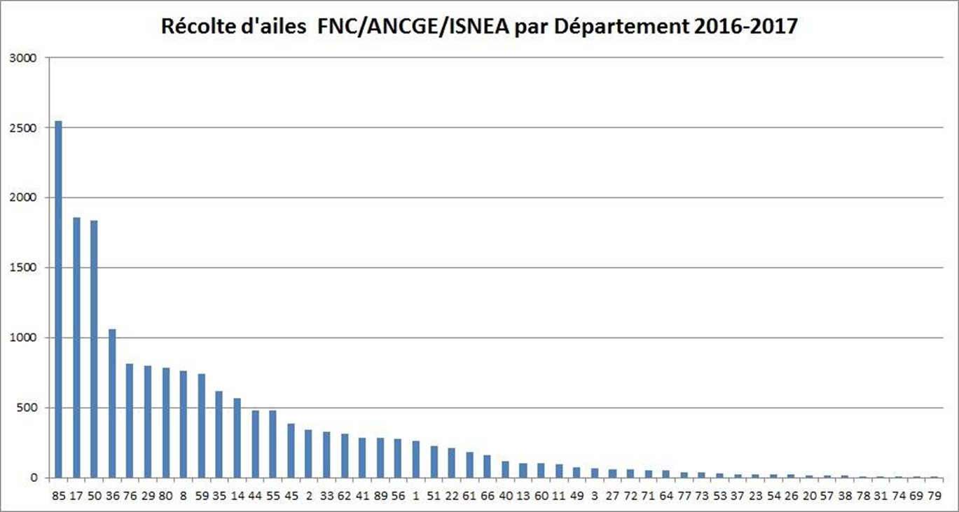
Récolte d’ailes 2016/2017 Niveau national
Un très bon cru avec :
17 646 ailes récoltées
dans 50 départements

Slide 3
Récolte d’ailes 2016/2017 Niveau national
Classement par espèces

Slide 4
Récolte d’ailes 2016/2017
LES CHIFFRES POUR L’ADHCGE80
Ce sont prés de 30h de lecture et 26h de saisie qui ont été réalisées pour les 1 030 ailes récoltées par l'ADHCGE80. Je remercie les lecteurs et Emelyne Lefebvre pour le temps passé à la saisie.
Les synthèses individuelles et associatives sont encore à réaliser.
Une soixantaine d’ailes, arrivées il y a peu, restent à lire.
UNE BELLE ÉVOLUTION DANS LA SOMME AVEC
417 ailes pour la saison 2013/2014,
682 ailes pour la saison 2014/2015, (dont 36 de la baie de somme)
708 ailes pour la saison 2015/2016, (dont 40 de la baie de somme)
1 030 ailes pour la saison 2016/2017, (dont 316 de la baie de somme)

Slide 5
Récolte d’ailes 2016/2017
A.C.D.P.M. Baie de Somme en détail

Slide 6
Récolte d’ailes 2016/2017
A.C.D.P.M. Baie de Somme en détail

Slide 7
Récolte d’ailes 2016/2017
A.C.D.P.M. Baie de Somme en détail
Ratio sexe – âge pour les 28 pilets prélevés

Slide 8
Récolte d’ailes 2016/2017
A.C.D.P.M. Baie de Somme en détail
Ratio sexe – âge pour
les 33 souchets prélevés

Slide 9
Récolte d’ailes 2016/2017
A.C.D.P.M. Baie de Somme en détail
Ratio sexe – âge pour
les 97 siffleurs prélevés

Slide 10
Récolte d’ailes 2016/2017
A.C.D.P.M. Baie de Somme en détail
Ratio sexe – âge pour
les 141 sarcelles d’hiver prélevées

Slide 11
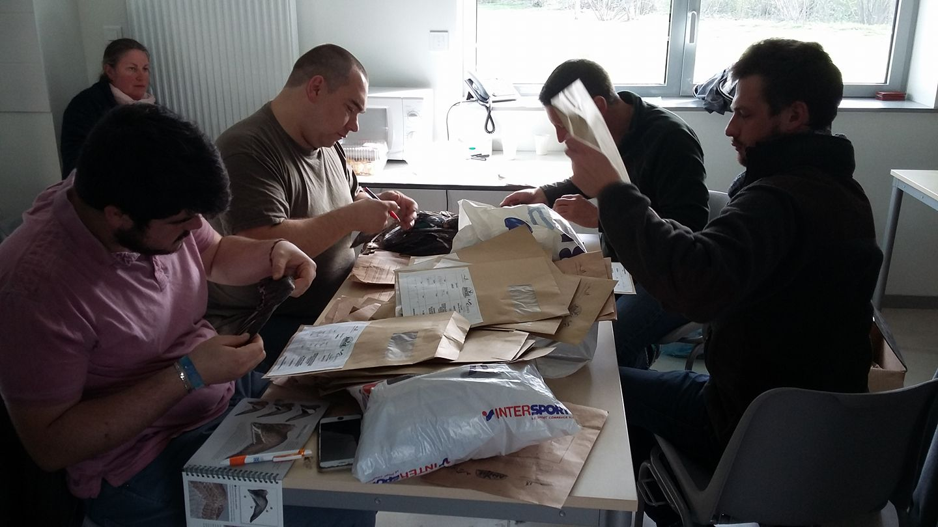
Récolte d’ailes 2016/2017
REMERCIEMENTS
L'ADHCGE80 remercie les 117 Chasseurs et Associations
- ACDPM Baie d'Authie,
- ACDPM Baie de Somme,
- A.S.M.C.
pour leur participation à cette étude.
Je remercie aussi l'équipe de lecteurs (Rémi B.,
Christophe C., Flavian, Loic, Kévin et Nicolas),
la FDC80 (stockage, logistique, enveloppes,...)
et nos partenaires qui mettent à disposition
les enveloppes.

Slide 12
Récolte d’ailes 2016/2017
REMARQUES
Toutefois, tout n'est pas parfait. En effet, de nombreuses enveloppes ne sont pas correctement renseignées et pour certaines d'entres elles, cela causera la sortie de l'aile à l'étude finale.
Par exemple, pensez à mettre au moins le département pour localiser au minimum le prélèvement. Si pas de département, ou commune de prélèvement, le protocole n'est pas respecté.
Idem pour l'aile, il faut mettre l'aile droite ou les 2 ailes dans le cas où la droite est trop abîmée. Une aile gauche seule, c'est une donnée non prise en compte à la fin ... .
Vous souhaitez recevoir votre bilan individuel + la synthèse nationale, il est important de remplir de manière lisible, sur 4 ou 5 enveloppes, votre adresse mail, tout en remplissant, là aussi de manière lisible, votre nom et prénom. Sur les autres enveloppes, vous pouvez marquer que votre nom et prénom, en plus des données obligatoires (département, date,...) bien sur.

